Slide 1

Giới thiệu Bootstrap, cách sử dụng Bootstrap
GV: Nguyễn Văn Mạnh

Slide 2
Nội dung bài học
Giới thiệu về Bootstrap
Cách tạo một Website sử dụng Bootstrap
Cách sử dụng Bootstrap 4

Slide 3
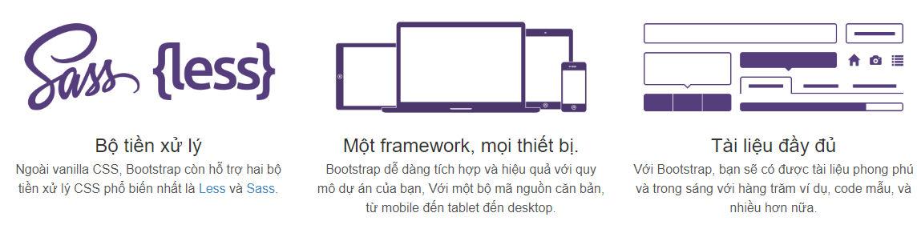
Bootstrap là gì?
Bootstrap là một bộ công cụ mã nguồn mở sử dụng để phát triển cùng với HTML, CSS, JS.
Hỗ trợ thiết kế giao diện Web đáp ứng chuẩn RWD (Responsive Web Design) nhanh chóng nhờ các CSS Class, JS được xây dựng sẵn.

Slide 4
Boostrap là gì?
Scaffolding – grid system
Base CSS – typography, tables, forms, images
Components – navigation, breadcrumbs, pagination
JavaScript – jQuery plugins

Slide 5
Tại sao lại sử dụng Boostrap
Dễ sử dụng
Responsive features (tương thích với mọi kích thước trình duyệt)
Mobile-first approach (thiết kế đi từ giao diện Mobile trước tiên, sau đó mới tới các thiết bị như Ipad, máy tính bảng…)
Tương thích với các trình duyệt Web
Notes:
Mobile-first: Là một quy trình thực hiện thiết kế đi từ giao diện cho mobile đầu tiên sau đó mới tới những thiết bị khác như ipad, laptop, desktop …
Responsive features: là tính chất có thể tương thích với mọi kích thước của trình duyệt Web

Slide 6
Sử dụng Boostrap
Tải Bootstrap 4 từ trang: http://getbootstrap.com
Tích hợp Bootstrap từ một CDN (Google. Twitter)

Slide 7
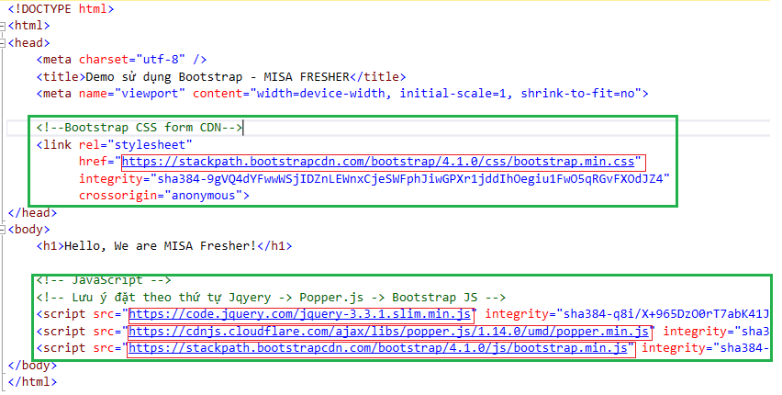
Bootstrap CDN
Tải về từ CDN (yêu cầu kết nối Internet)

Slide 8
Download Bootstrap
Chọn phiên bản Boostrap tương ứng với nhu cầu sử dụng:
Compiled CSS and JS
Source files

Slide 9
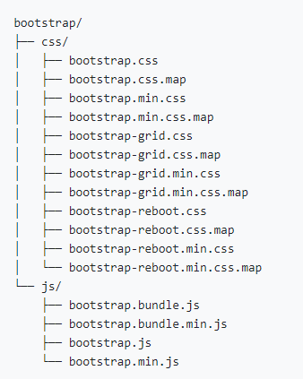
Compiled CSS and JS
Bao gồm các tệp css và js đã được biên dịch (bootstrap.*) và nén lại (bootstrap.min.*).
Cấu trúc và file như hình:

Slide 10
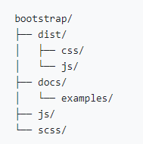
Source files
Bao gồm các tệp css và js đã được biên dịch đi kèm với bộ mã nguồn less và tài liệu hướng dẫn sử dụng
Cấu trúc như hình:

Slide 11
Tạo một trang Web sử dụng Bootstrap
Thêm một trang Web
Thiết lập Mobile-first:
Tự động phóng trang vừa màn hình ngay lần đầu tiên load trang
Độ rộng của trang Web sẽ tự tộng thay đổi theo thiết bị

Slide 12


Tạo một trang Web sử dụng Bootstrap
Containers
Có 2 cách để wrap nội dung trang:
Sử dụng class .container cho một container Responsive có chiều rộng cố định.
Sử dụng class .container-fluid cho container có chiều rộng tối đa, bằng chiều rộng khung nhìn.

Slide 13
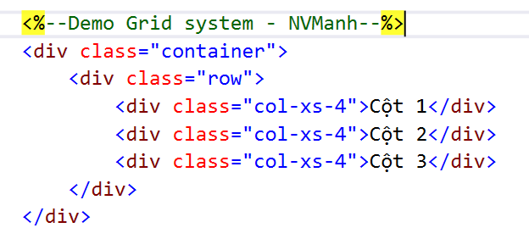
Hệ thống Grid
Tương thích với hầu hết các thiết bị
Được chia thành 12 cột tương thích với mọi loại thiết bị.
Bao gồm các class được định nghĩa sẵn.
Các hàng được đặt bên trong class .container hoặc .container-fluid để căn chỉnh. (sử dụng class .row)
Sử dụng các hàng (.row) để tạo ra một nhóm các cột (col) theo hàng ngang.
Nội dung đặt trực tiếp trong các cột.
Các cột tạo các gutter (khoảng trắng nằm giữa nội dung các cột) bằng padding
Các cột được tạo ra bằng cách đặt chỉ số là số lượng cột muốn chia trong tổng số 12 cột. (VD: muốn tạo bố cụ với 3 cột bằng nhau thì ta sử dụng 3 class .col-xs-4)

Slide 14
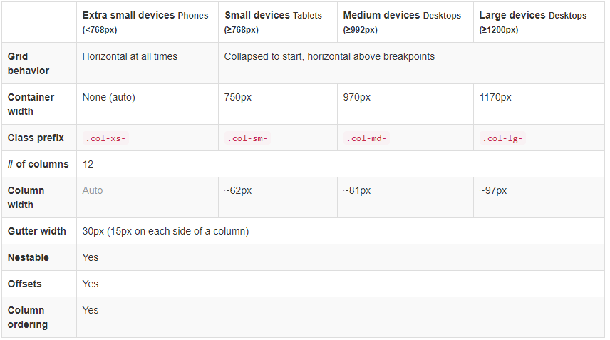
Các tùy chọn của lưới (Grid)

Slide 15
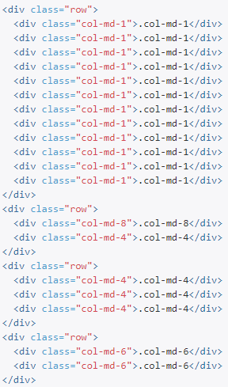
VD: sử dụng hệ thống chồng hàng ngang trên các màn hình cỡ trung bình
Sử dụng tập hợp các class .col-md-*

Slide 16
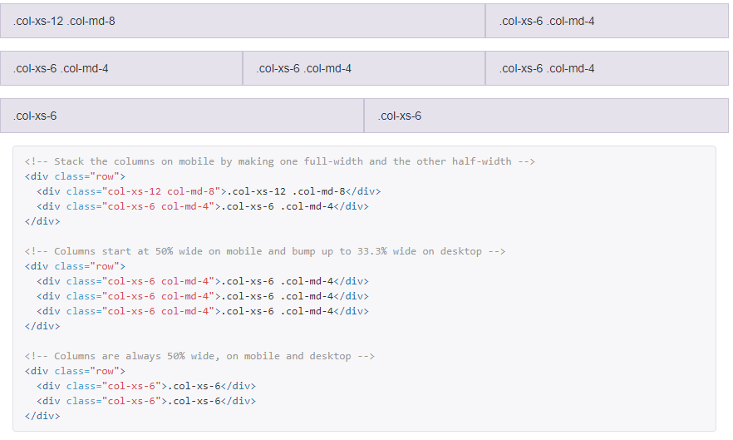
VD: Sử dụng cho các thiết bị có màn hình có kích thước siêu nhỏ và trung bình
Sử dụng tập hợp các class .col-xs-* (siêu nhỏ) và .col-md-* (trung bình) cho các màn hình có kích thước siêu nhỏ và trung bình

Slide 17
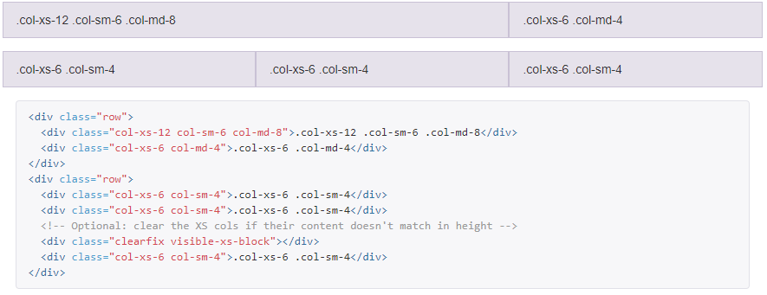
VD: bố cục cho cả điện thoại, máy tính bảng, máy tính để bàn
Sử dụng tập hợp các class .col-sm-* cho các màn hình của máy tính bảng

Slide 18
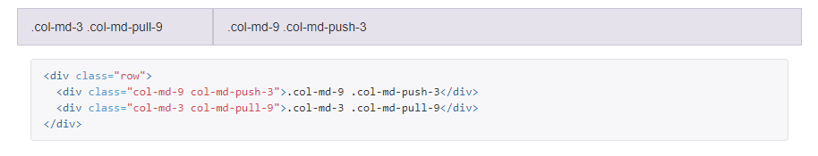
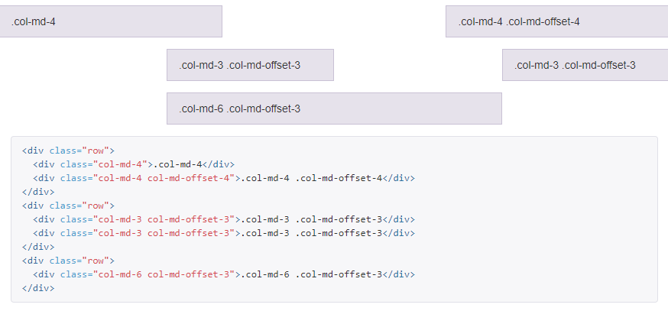
Một số class đặc biệt khác
.clearfix: sửa lỗi khi một cột trong 1 hàng (.row) có chiều cao lớn hơn các cột khác
.col-md-offset-*: di chuyển cột
.col-md-push-* và col-md-pull-*: thay đổi thứ tự cột

Slide 19

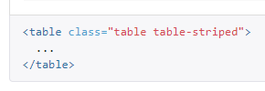
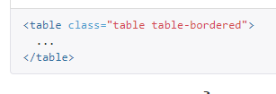
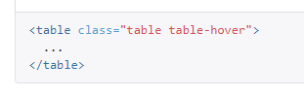
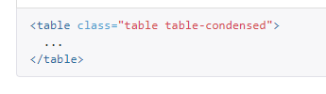
Responsive tables
.table: bảng thông thường
.table-striped: bảng có kẻ sọc
.table-border: bảng có đường viền
.table-hover: có dòng đổi màu khi hover
.table-condensed: bảng bó chặt

Slide 20
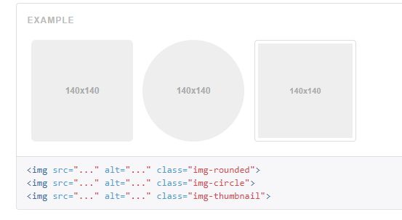
Bootstrap Images
Images responsive:
Image Shapes:

Slide 21


Navigation Bars
Class chuẩn sử dụng để định dạng thanh điều hướng:
Có thể thay đổi sang style khác bằng cách đổi class mặc định .navbar-default (VD chuyển thành .nvarbar-inverse):
Để fix thanh điều hướng trên top của trang, sử dụng class .navbar-fixed-top

Slide 22
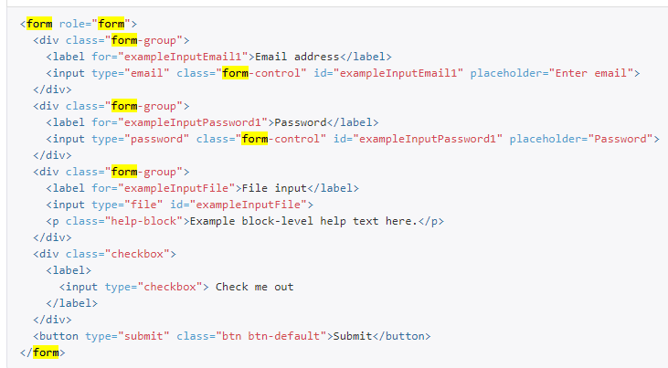
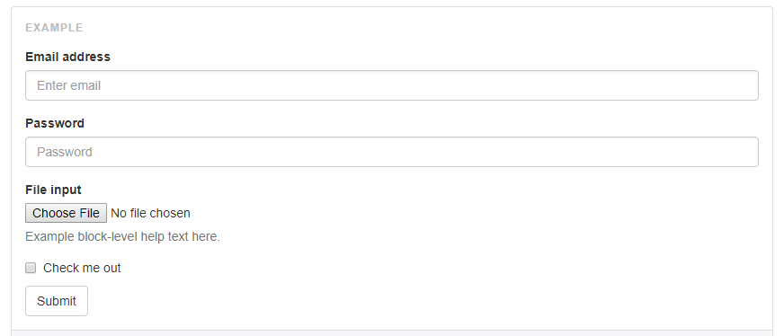
Forms
3 yêu cầu chuẩn khi thực hiện tạo layout cho form trong bootstrap:
Luôn luôn dùng thẻ <form role=“form”> (cho phép người dùng có thể truy cập được các thông tin)
Wrap tất cả các control và label trong <div class=“form-control”> (để tối ưu khoảng cách)
Thêm class .form-control cho tất cả các textual như <input>, <textarea>, <select> elements

Slide 23
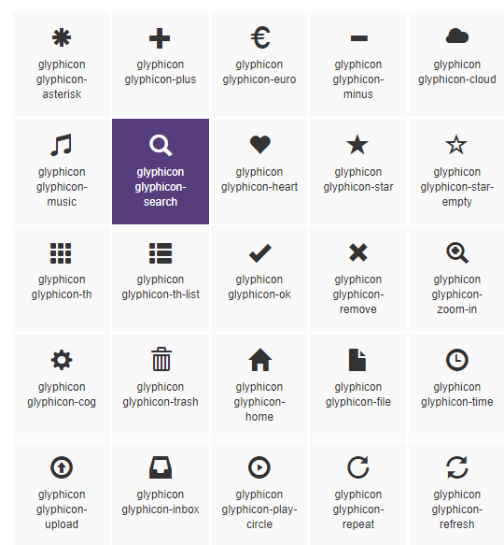

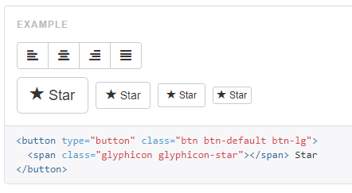
Components - Glyphicons
Hỗ trợ hơn 200 glyph dạng font:
Cách sử dụng: thêm class sau vào (tương ứng với class của glyph cần dùng). Nên xen vào giữa text và icons một khoảng trắng
Ví dụ:

Slide 24
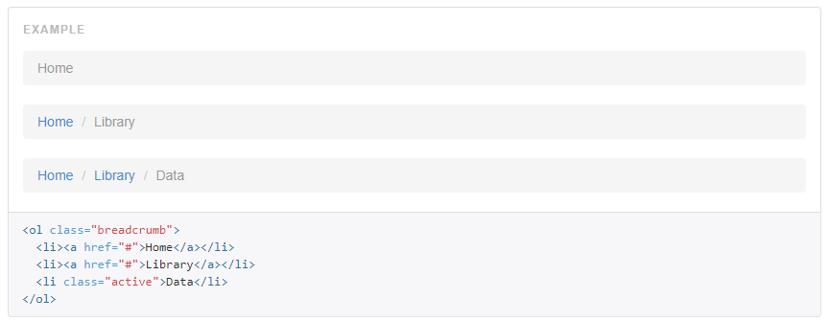
Breadcrumbs
Chỉ rõ vị trí hiện tại bên trong một cấu trúc điều hướng theo cấp. Các dấu phân cách sẽ được tự động thêm vào mã CSS thông qua :before và content

Slide 25
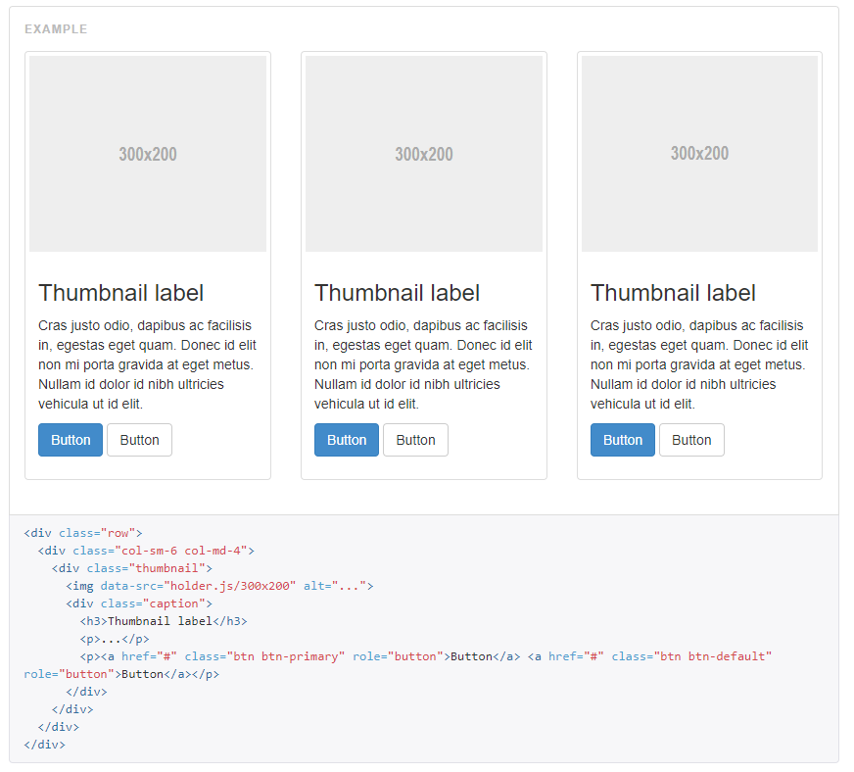
Tùy biến nội dung
Thêm bất kỳ nội dung nào dạng HTML như tiêu đề, đoạn văn, button,… vào trong thumbnail bằng cách bổ sung các nội dung đó theo ý muốn.

Slide 26
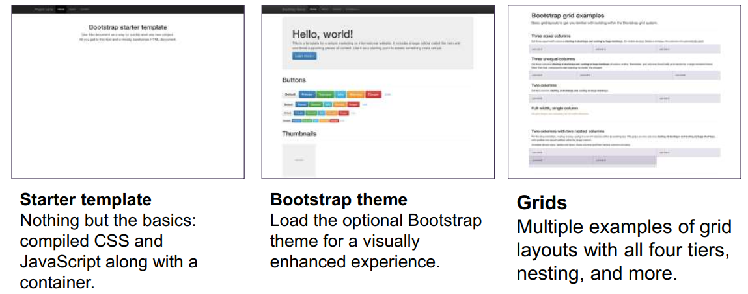
Using the framework

Slide 27
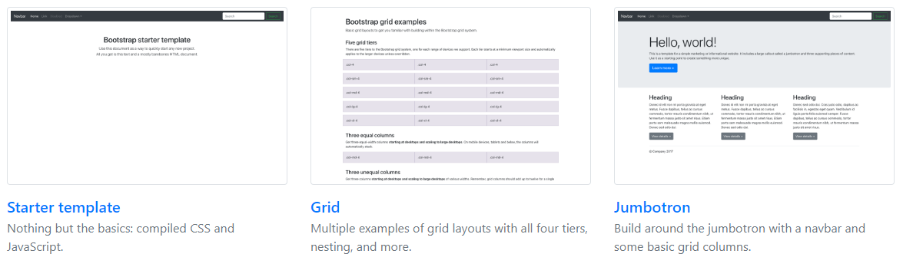
Using the framework

Slide 28
Các kiến thức khác
CSS: Print media style, Buttons, Typography, Code, Reponsive utilities
Components: Button Group, Input Group, Pagination, Panels, Media Items, List Groups, Jumbotron, Progress Bar…
Tham khảo thêm tại: https://getbootstrap.com/docs/

Slide 29
Bài tập thực hành
Vẽ một trang Web có sử dụng Bootstrap tuân thủ nguyên tắc thiết kế Website trong vòng 60 phút.

Slide 30


